Slide 1
Capitolo IX
Dal breve al medio periodo:
il modello IS-LM-PC

Slide 2
1. Il modello IS-LM-PC
Il capitolo 6 ci ha fornito le basi per analizzare il mercato dei beni e i mercati finanziari nel breve periodo, con il modello IS-LM.
Abbiamo fatto un passo ulteriore nel capitolo 8 analizzando il mercato del lavoro e la relazione tra inflazione e disoccupazione grazie alla curva di Phillips, che da ora chiameremo PC.
π – π^{e} = – a(u – u_{n})
Adesso mettiamo tutto insieme per capire come è caratterizzato l’equilibrio di medio periodo.

Slide 3
1. Il modello IS-LM-PC
Il primo passo sarà quello di riscrivere la curva di Phillips in termini del livello della produzione, invece che del tasso di disoccupazione.
Sia U la disoccupazione, N l’occupazione e L le forze di lavoro:
L’occupazione è uguale alle forze di lavoro moltiplicate per 1 meno il tasso di disoccupazione:
N = L (1 – u)
Assumendo, come nel capitolo 7, che la produzione sia uguale all’occupazione:
Y = N = L (1 – u)

Slide 4
1. Il modello IS-LM-PC
Se il tasso di disoccupazione è pari al tasso naturale, l’occupazione è data dall’occupazione naturale
N_{n} = L(1 – u_{n});
E la produzione è uguale al suo livello potenziale
Y_{n} = L(1 – u_{n}) .
Esprimiamo ora le deviazioni del tasso di disoccupazione dal suo livello naturale in termini della produzione:
Y – Y_{n} = L((1 – u) – ( 1 – u_{n})) = –L(u – u_{n})
La differenza tra produzione e produzione potenziale è chiamata output gap. Sostituiamo L(u – u_{n}) all’interno della curva di Phillips:
π – π^{e} = (α/L)(Y – Y_{n})

Slide 5
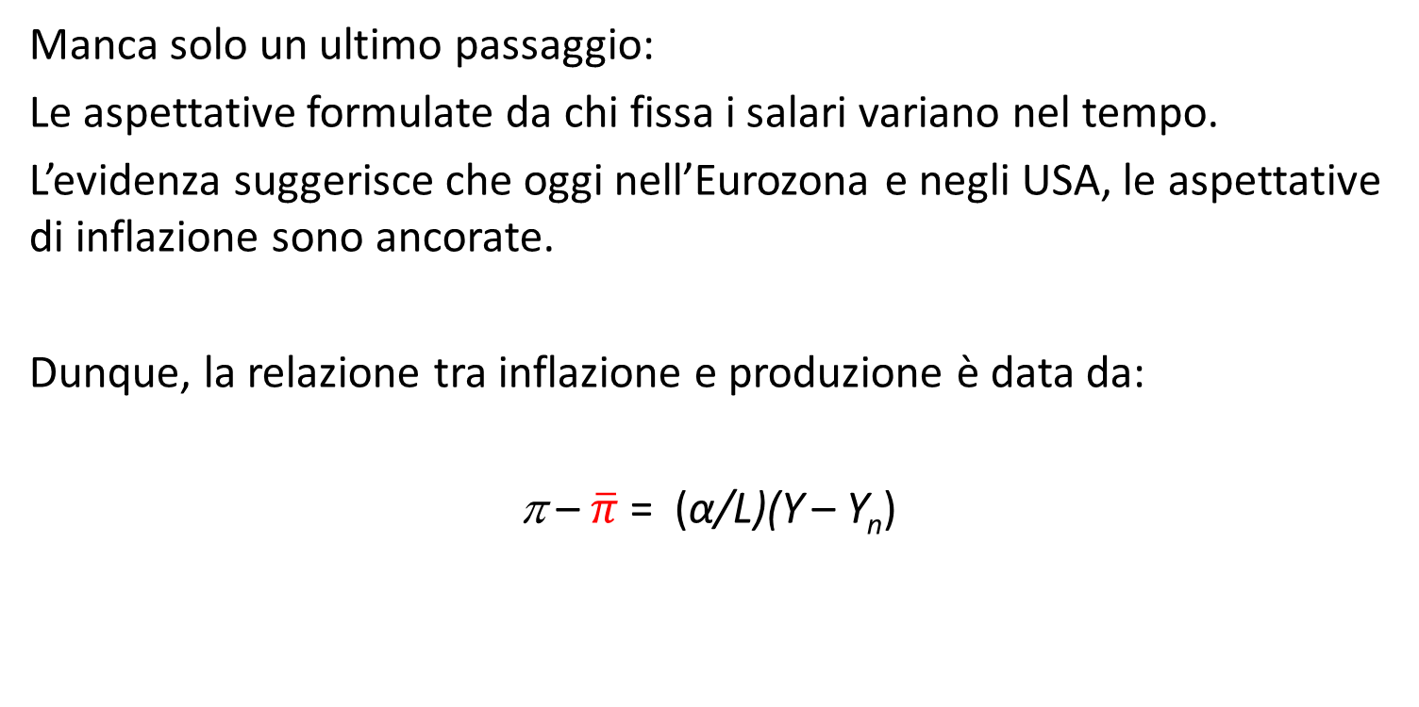
1. Il modello IS-LM-PC
Manca solo un ultimo passaggio:
Le aspettative formulate da chi fissa i salari variano nel tempo.
L’evidenza suggerisce che oggi nell’Eurozona e negli USA, le aspettative di inflazione sono ancorate.
Dunque, la relazione tra inflazione e produzione è data da:
π – $\overline{π}$ = (α/L)(Y – Y_{n})

Slide 6
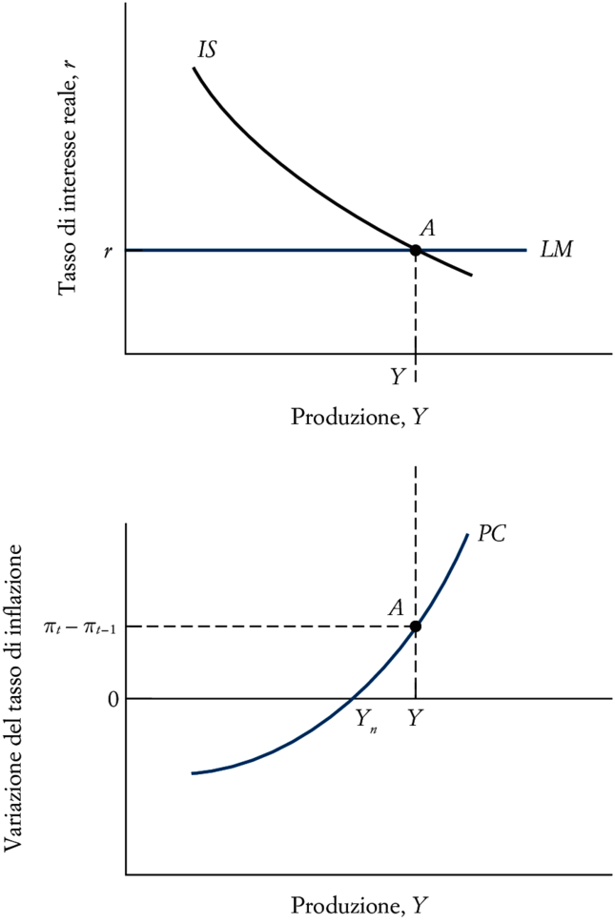
1. Il modello IS-LM-PC

Slide 7
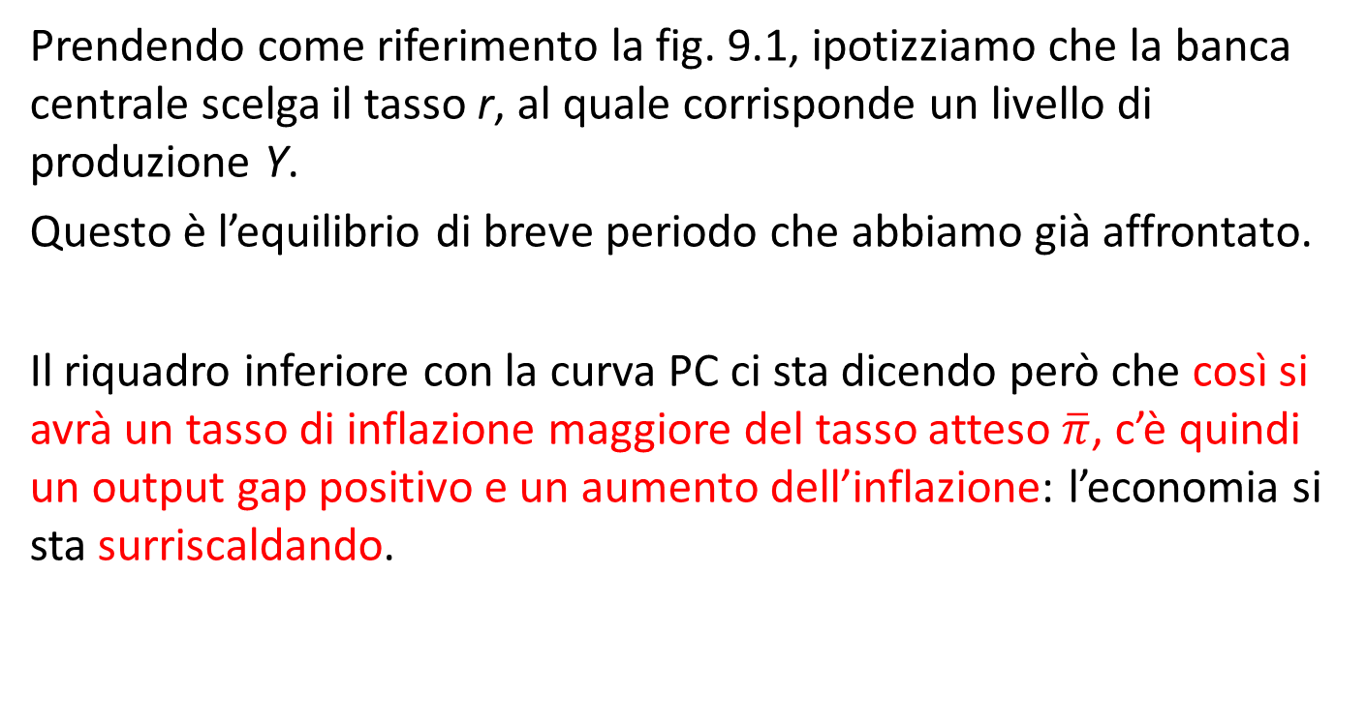
2. Dal breve al medio periodo
Prendendo come riferimento la fig. 9.1, ipotizziamo che la banca centrale scelga il tasso r, al quale corrisponde un livello di produzione Y.
Questo è l’equilibrio di breve periodo che abbiamo già affrontato.
Il riquadro inferiore con la curva PC ci sta dicendo però che così si avrà un tasso di inflazione maggiore del tasso atteso $\overline{π}$, c’è quindi un output gap positivo e un aumento dell’inflazione: l’economia si sta surriscaldando.

Slide 8
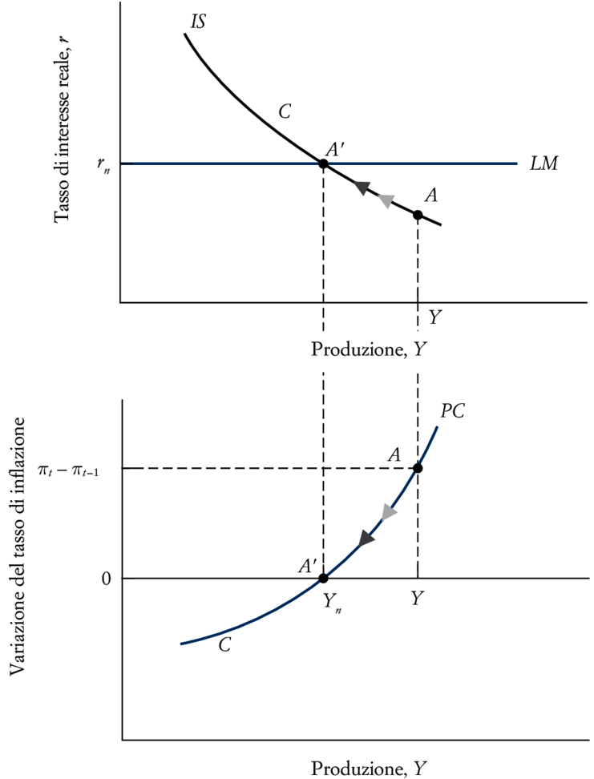
2. Dal breve al medio periodo
Nel medio periodo, l’economia converge verso la produzione potenziale e l’inflazione converge verso il tasso obiettivo

Slide 9
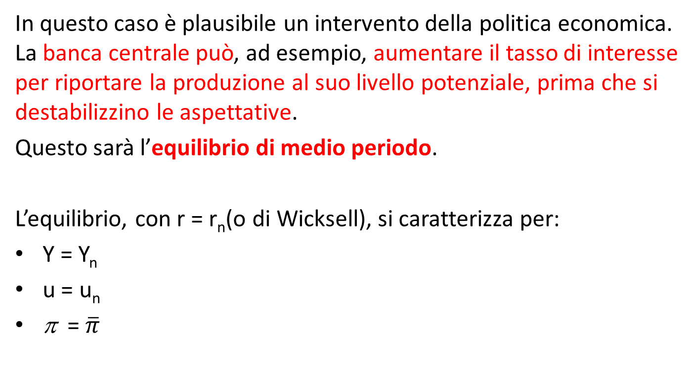
2. Dal breve al medio periodo
In questo caso è plausibile un intervento della politica economica. La banca centrale può, ad esempio, aumentare il tasso di interesse per riportare la produzione al suo livello potenziale, prima che si destabilizzino le aspettative.
Questo sarà l’equilibrio di medio periodo.
L’equilibrio, con r = r_{n}(o di Wicksell), si caratterizza per:
Y = Y_{n}
u = u_{n}
π = $\overline{π}$

Slide 10
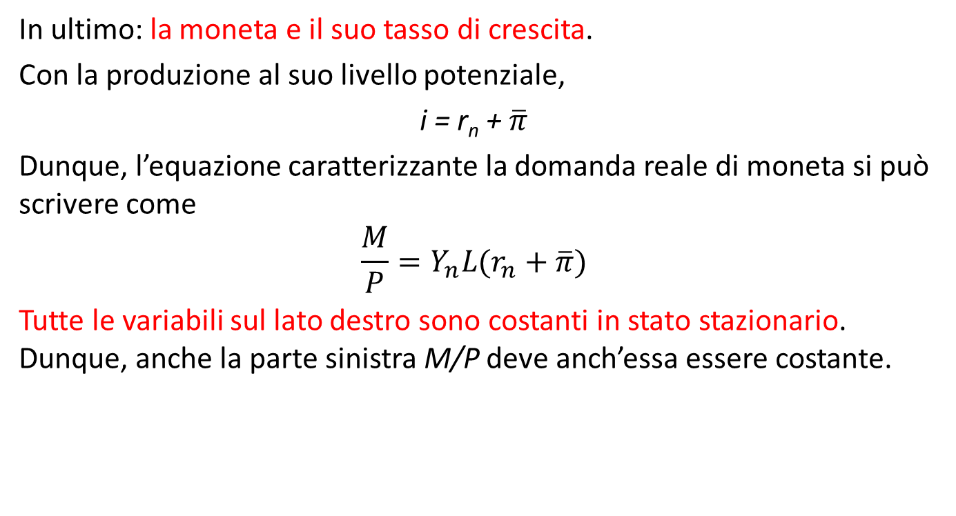
2. Dal breve al medio periodo
In ultimo: la moneta e il suo tasso di crescita.
Con la produzione al suo livello potenziale,
i = r_{n} + $\overline{π}$
Dunque, l’equazione caratterizzante la domanda reale di moneta si può scrivere come
$$\frac{M}{P}=Y_{n}L(r_{n}+\overline{π})$$
Tutte le variabili sul lato destro sono costanti in stato stazionario. Dunque, anche la parte sinistra M/P deve anch’essa essere costante.

Slide 11
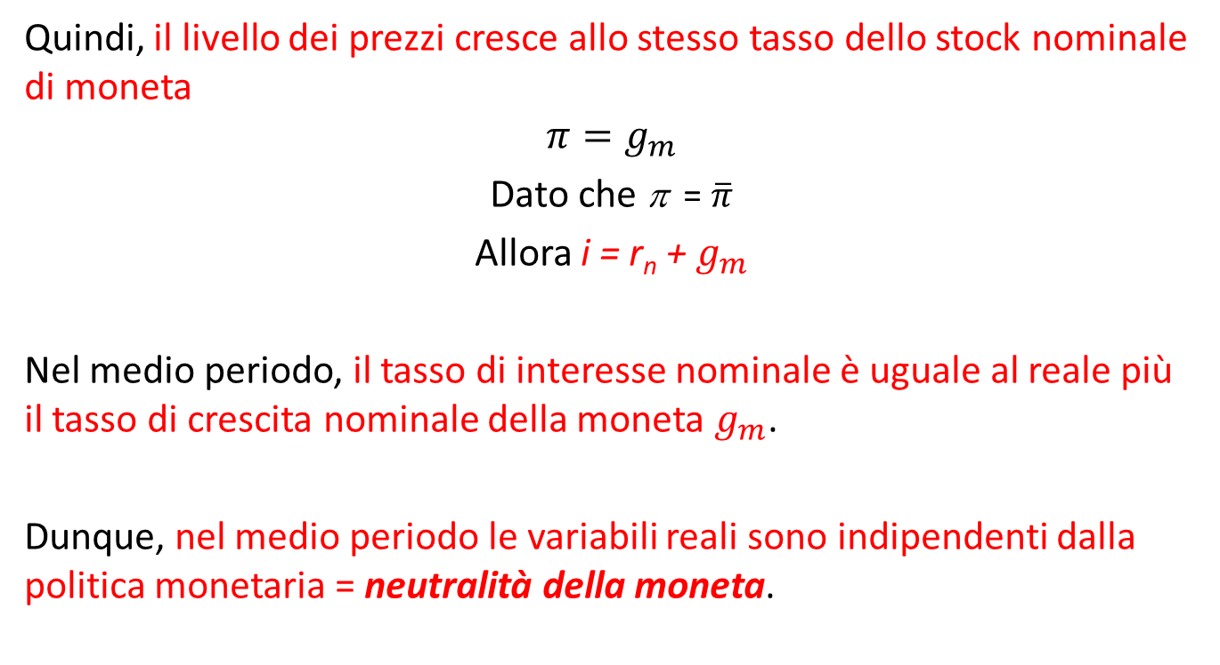
2. Dal breve al medio periodo
Quindi, il livello dei prezzi cresce allo stesso tasso dello stock nominale di moneta
$$π=g_{m}$$
Dato che π = $\overline{π}$
Allora i = r_{n} + $g_{m}$
Nel medio periodo, il tasso di interesse nominale è uguale al reale più il tasso di crescita nominale della moneta $g_{m}$.
Dunque, nel medio periodo le variabili reali sono indipendenti dalla politica monetaria = neutralità della moneta.

Slide 12
3. Complicazioni, com’è che le cose possono andare male
Sebbene le banche centrali vorrebbero sempre mantenere l’economia al suo livello di produzione potenziale, la realtà è complessa:
in primo luogo, è difficile per la banca centrale conoscere l’esatto livello potenziale di produzione e dunque capire quanto si è lontani da esso;
in secondo luogo, la risposta alla politica economica nell’economia non è immediata, gli aggiustamenti non sono istantanei.

Slide 13
3.1 Lo «zero lower bound» e le spirali deflazionistiche
Consideriamo il caso di un’economia in recessione, con produzione al di sotto del livello potenziale.
La banca centrale dovrebbe ovviamente diminuire il tasso di interesse reale sino al punto per cui Y = Y_{n}.
Con un’economia in forte recessione, il tasso reale necessario potrebbe essere negativo. Dato lo zero lower bound, questa scelta potrebbe essere impossibile per la banca centrale.
Questo scenario, che avvenne nella crisi del 1929, comporta una crescente deflazione, con gli effetti che comporta su spesa e produzione.

Slide 14
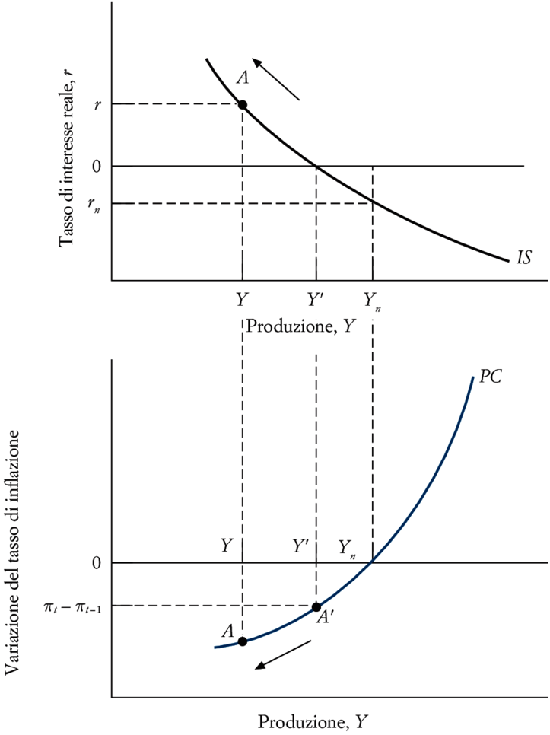
3.1 Lo «zero lower bound» e le spirali deflazionistiche
Se lo zero lower bound impedisce alla politica monetaria di riportare la produzione al livello potenziale, il risultato può essere una spirale deflazionistica.
Via via che l’inflazione diviene più negativa, il tasso reale aumenta, e a sua volta porta a una minore produzione e a una maggiore deflazione.
Ciò accade perché quando la gente vede che l’inflazione è al di sotto dell’obiettivo e che l’economia è in deflazione inizierà a cambiare il modo di formare le proprie aspettative, ovvero ad anticipare la deflazione.

Slide 15
4. Consolidamento fiscale: una rivisitazione
Supponiamo che il governo decida di intraprendere un consolidamento fiscale per risanare i conti pubblici attraverso un aumento di T:
tale consolidamento sposta la curva IS verso sinistra, riducendo la produzione di equilibrio
se la produzione si trovava inizialmente al livello potenziale, ora l’output gap è negativo
l’inflazione è così in diminuzione
nel medio periodo la banca centrale ridurrà il tasso di policy per eliminare la diminuzione dell’inflazione
nel medio periodo, la composizione della produzione è cambiata: il consumo è minore di prima del consolidamento (a causa delle imposte), ma l’investimento è ora maggiore

Slide 16
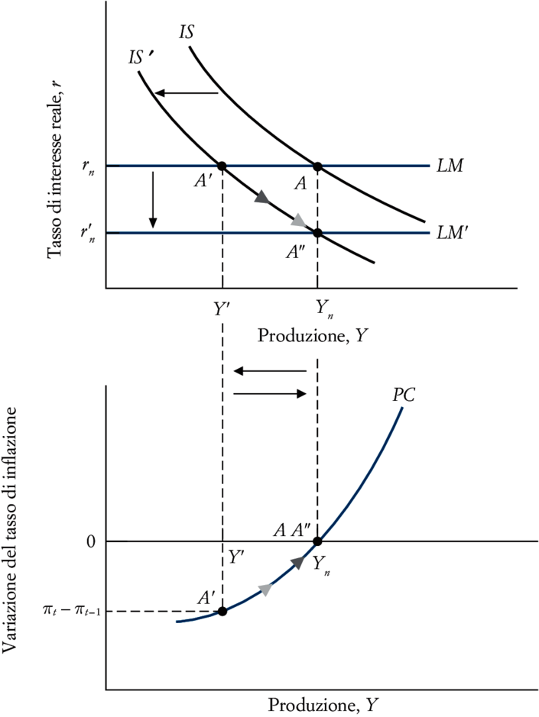
4. Consolidamento fiscale: una rivisitazione
Il consolidamento fiscale porta a una riduzione della produzione nel breve periodo. Nel medio periodo la produzione ritorna al livello potenziale e il tasso di interesse è minore.

Slide 17
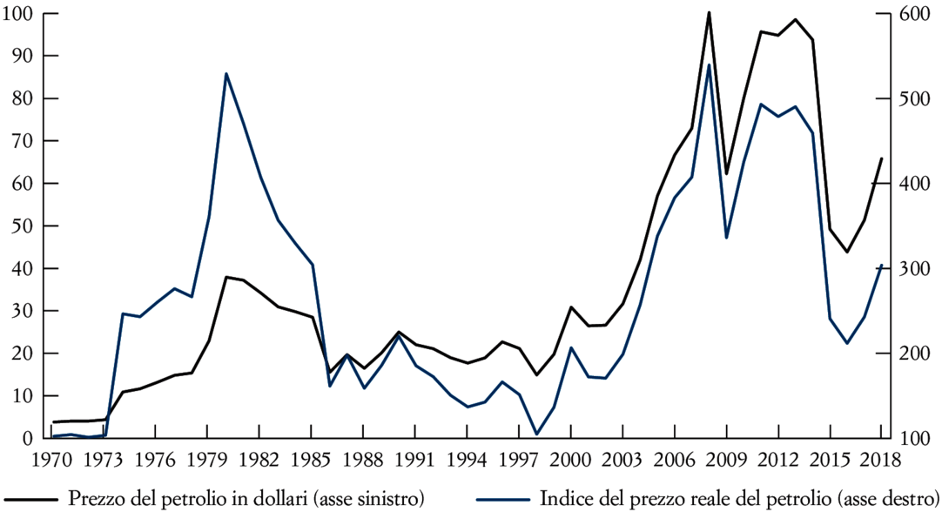
5. Gli effetti di un aumento del prezzo del petrolio
Nel seguente grafico potete apprezzare l’andamento del prezzo nominale e reale del petrolio negli USA dal 1970 al 2018
Fonte: FRED

Slide 18
5. Gli effetti di un aumento del prezzo del petrolio
Ipotizziamo un aumento del prezzo reale del petrolio.
Il prezzo del petrolio non è una variabile direttamente contenuta nel modello IS-LM-PC, tuttavia, si può ragionare sugli effetti che questo aumento può avere.
Un aumento del prezzo del petrolio fa aumentare i costi di produzione.
Le imprese, per mantenere il medesimo tasso di profitto, potrebbero aumentare m, il markup.
Nella figura della slide successiva potete dunque apprezzare l’influenza di questo aumento del prezzo del petrolio.

Slide 19
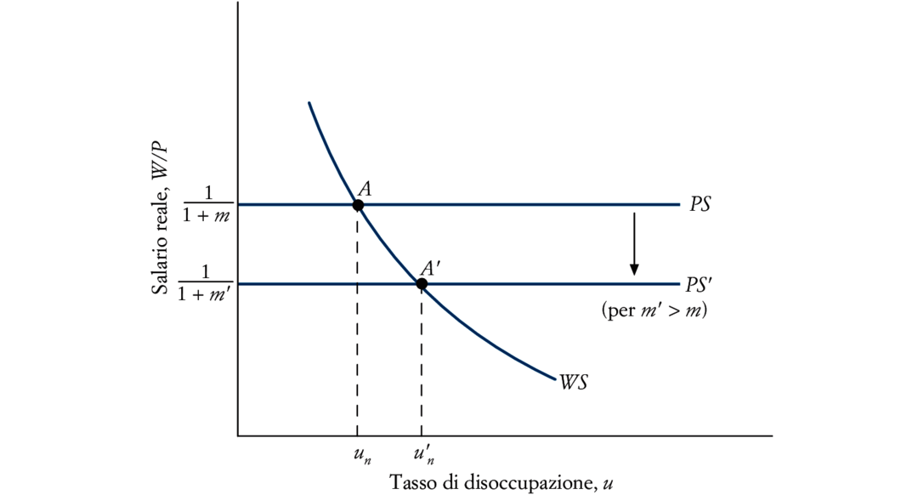
5. Gli effetti di un aumento del prezzo del petrolio
Un aumento del prezzo del petrolio equivale a un aumento del markup, che porta a una riduzione del salario reale e a un aumento del tasso di disoccupazione naturale.

Slide 20
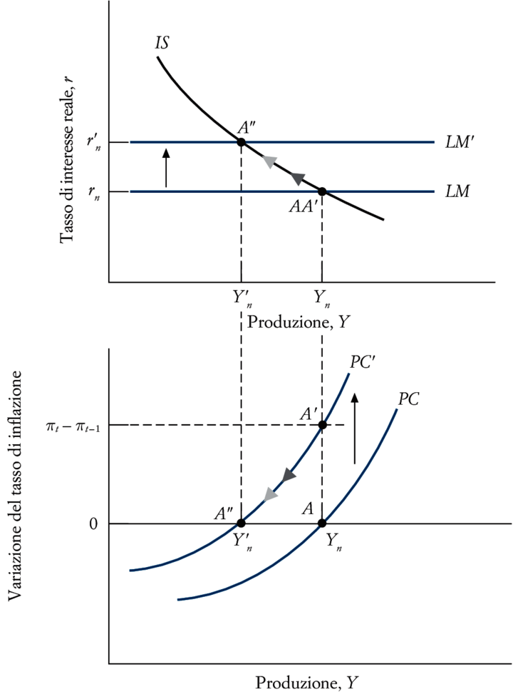
5. Gli effetti di un aumento del prezzo del petrolio
Nel breve periodo, un aumento del prezzo del petrolio porta a una maggiore inflazione. Se l’aumento è permanente, nel medio periodo porterà a una minor produzione.
La curva PC si sposta verso l’alto e se la IS non si sposta e la banca centrale non modifica il tasso di interesse la produzione non cambia, rimane Y_{n} e l’equilibrio di breve periodo è dato da A’ in cui però i prezzi sono più elevati. Ricordiamo che però il nuovo livello di produzione naturale per effetto di un incremento del prezzo del petrolio è Y_{n}’.
Se la banca centrale aumenta il tasso di interesse da r_{n} ad r’_{n} per stabilizzare l’inflazione e la produzione diminuisce. L’inflazione continua a crescere, ma più lentamente fino al punto A’’, che è l’equilibro di medio periodo.

Slide 21
5. Gli effetti di un aumento del prezzo del petrolio
Come diretta conseguenza dell’aumento del tasso naturale di disoccupazione, si riduce il tasso naturale di occupazione.
Dunque, si riduce il livello di produzione potenziale e quindi la produzione si ritrova sopra il nuovo livello potenziale.
La banca centrale si troverà costretta ad aumentare il tasso di policy per contrastare l’aumento dell’inflazione, riducendo il livello di produzione
Si osserva dunque una stagflazione, ossia recessione accompagnata da un aumento dell’inflazione.

Slide 22
6. Gli effetti del distanziamento sociale durante il Great Lockdown
Ci possono essere shock causati da ragioni indipendenti dall’economia. Il 2020 è stato segnato appunto dalle imponenti misure di distanziamento sociale previste per arginare la diffusione del Covid-19.
Di conseguenza, la maggior parte delle imprese, per permettere il distanziamento, hanno fermato le loro lavorazioni.
Ciò ha grandi effetti sia sulle imprese che sui lavoratori.

Slide 23
6.1 Effetti sulle relazioni di fissazione dei prezzi e dei salari
(ARGOMENTAZIONI DEL TESTO IN PARTE SBAGLIATE)
La relazione di fissazione dei prezzi PS è adesso verticale, perché l’occupazione viene presa ora come un dato.
Il numero dei lavoratori che possono effettivamente lavorare è adesso molto più basso, limitato ai settori considerati essenziali.
Questo si traduce in un tasso di disoccupazione naturale più elevato, con conseguenza in una produzione potenziale ridotta.
La relazione WS diventa orizzontale a un livello salariale 1/(1+m), ove m è il markup pre-blocco, in quanto durante il blocco le imprese non possono assumere più lavoratori e i salari sono congelati dai regimi pubblici di sostegno all’impiego per far sì che, nonostante il blocco, il salario rimanga invariato

Slide 24
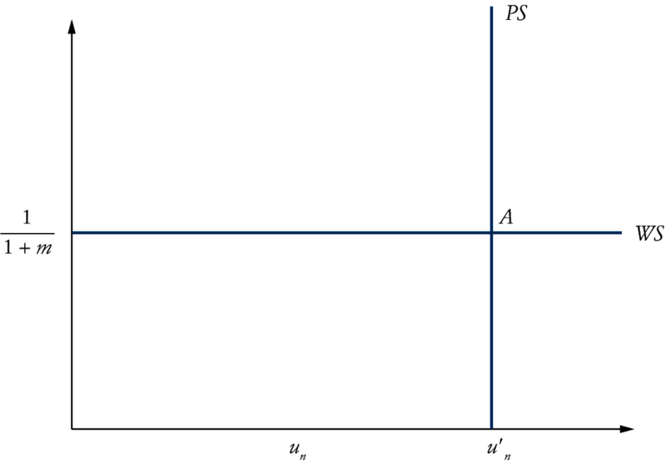
6.1 Effetti sulle relazioni di fissazione dei prezzi e dei salari
(GRAFICO DEL TESTO, QUI SOTTO, SBAGLIATO)
Un lockdown è equivalente a una riduzione drastica dell’occupazione. Esso porta a un aumento del tasso naturale di disoccupazione.

Slide 25
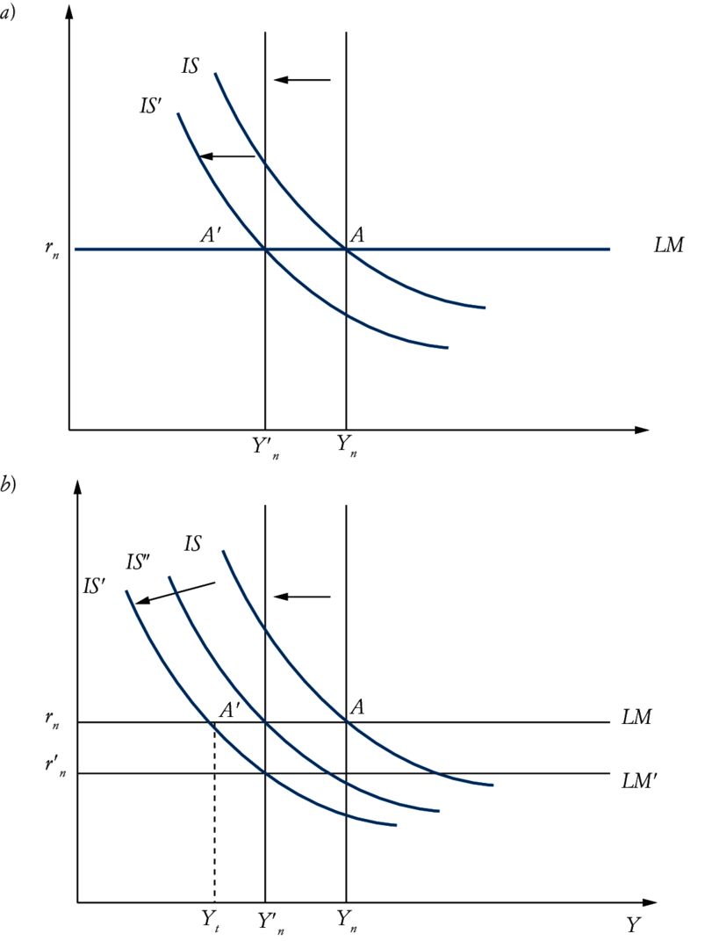
6.2 Effetti sul tasso di disoccupazione naturale
Nel breve periodo, un lockdown fa ridurre la produzione. Il crollo della domanda fa spostare la curva IS verso sinistra. La produzione diminuisce sia nel breve che nel medio periodo.
Quando inizia il blocco la produzione passa da Y_{n} a Y’_{n}. La curva IS si sposta a sinistra. Il nuovo equilibro a breve termine è in A’.
Pannello a) La produzione effettiva nel breve periodo Y si attesta, per ipotesi, al livello Y’_{n} e rimarrà a quel livello anche nel medio periodo perché né la politica fiscale né quella monetaria possono avere efficacia nel medio periodo.
Panello b) Supponiamo che la produzione effettiva si attesti a Y_{t}, livello inferiore rispetto a Y’_{n}, nell’ipotesi che il calo della domanda è più grande del calo della produzione. Le politiche fiscali e/o monetarie possono stimolare la domanda per portare la produzione al nuovo livello potenziale Y’_{n}.

Slide 26
6.2 Effetti sul tasso di disoccupazione naturale
Supponiamo, seguendo la figura nella slide precedente, di partire dal punto A di equilibrio, ove Y = Y_{n} e tasso reale = r_{n.}
Con l’inizio del blocco, assistiamo a una diminuzione di Y_{n.}
La domanda diminuisce (molti lavoratori non lavorano e non hanno reddito), IS si sposta verso sinistra. A ciò si aggiungono gli annullamenti dei piani di investimento delle imprese in settori molto colpiti, come l’intrattenimento.

Slide 27
6.2 Effetti sul tasso di disoccupazione naturale
Quali sono le opzioni in mano ai policy maker?
I governi potrebbero optare per misure di politica fiscale espansiva, cercando di spostare IS verso destra (IS’’).
Le banche centrali possono diminuire il tasso di policy, spostando LM verso il basso.
In entrambi casi, la produzione potrà arrivare sino al nuovo livello potenziale, che sarà inferiore rispetto a prima.

Slide 28
7. Conclusioni
Gli effetti di shock o di cambiamenti della politica economica sono generalmente diversi nel breve e nel medio periodo
Il disaccordo tra gli economisti spesso origina dal differente orizzonte temporale considerato
Le fluttuazioni della produzione, chiamate anche ciclo economico, sono le variazioni della produzione attorno al suo trend
L’economia è costantemente colpita da shock
Ogni shock ha effetti dinamici sulla produzione e sulle sue componenti. Questi effetti dinamici sono chiamati meccanismi di propagazione dello shock

Slide 29
Il punto principale di questo capitolo è:
nel breve periodo, la domanda determina la produzione; nel medio periodo, con l’aiuto della politica economica, la produzione ritorna al suo livello potenziale.

